Slide 1

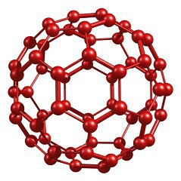
Лекция 15. Наночастицы углерода - фуллерены и углеродные нанотрубки, их физико-химические свойства

Slide 2
Конец XX века ознаменовался открытием новых форм углерода, представляющих
собой замкнутые структуры, поверхность которых выполнена шестиугольниками
и пятиугольниками с атомами углерода в вершинах. Разновидностями этих новых
углеродных структур являются фуллерены и нанотрубки.
Открытие фуллеренов отмечено Нобелевской премией по химии за 1996 год.
Структуры фуллеренов С60 и С70, составленные из пятиугольных и шестиугольных колец углерода.

Slide 3
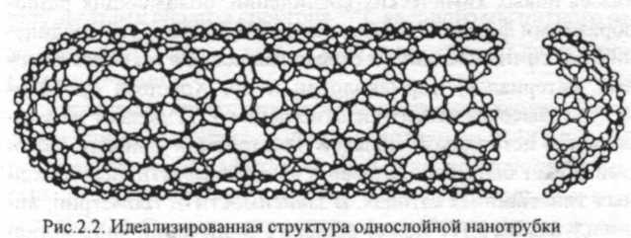
Углеродные нанотрубки (УНТ).
Это протяженные цилиндрические структуры диаметром от одного до нескольких
десятков нанометров и длиной до нескольких микрон
Структура однослойной нанотрубки.
УНТ сочетают в себе свойства молекул и твердого тела и могут рассматриваться
как промежуточное состояние вещества (молекулярным и конденсированным).

Slide 4
Интерес к получению и исследованию поверхностных структур углерода связан
с важными обстоятельствами:
Фундаментальный интерес, который вызван новыми структурными
особенностями и физико-химическими характеристиками этих объектов.
Наличие внутри фуллерена и нанотрубки замкнутой полости, размер
которой сопоставим с характерными размерами атома или небольшой
молекулы, позволяет создавать эндоэдральные структуры, в которых одна
или несколько атомных частиц заключены внутрь графитовой оболочки.
2. Прикладное использование
Необычные физико-химические свойства фуллеренов и УНТ
составляют основу для множества направлений прикладного использования
этих объектов.

Slide 5
3. Высокое аспектное отношение
благодаря которому напряженность электрического
поля в окрестности головки нанотрубки в сотни раз превышает соответствующее
среднее по объему значение напряженности электрического поля, создаваемого
внешним источником. Это, в свою очередь, приводит к аномально высокому
значению тока эмиссии при сравнительно низком напряжении, приложенном
к УНТ, что ставит эмиттеры с катодами, содержащими УНТ, вне конкуренции
среди приборов, действие которых основано на полевой автоэлектронной эмиссии
4. Аномально высокая удельная поверхность
Поскольку УНТ является поверхностной структурой, вся ее масса заключена в
поверхности ее слоев. Это определяет аномально высокую удельную поверхность
нанотрубок, что, в свою очередь, задает особенности их электрохимических и
сорбционных характеристик.

Slide 6
Методы получения фуллеренов
1. Процессы термического распыления графита в атмосфере инертного газа
под действием лазерного или сфокусированного солнечного облучения.
2. Дуговой разряд
3. Химические процессы, происходящие при высокотемпературном
взаимодействии углеводородов с металлическими катализаторами.
- процессы термокаталитического распада углеводородов
- химическое осаждение паров углерода из плазмы, содержащей углеводороды
4. Электролитический метод, основанный на пропускании электрического тока
через графитовые электроды, помещенные в жидкий электролит;
5. Твердотельный пиролиз тугоплавких соединений углерода
6. В пламенах в результате сгорания углеводородов.

Slide 7
Впервые молекулы фуллеренов C₆₀ и С₇₀ были получены Крото, Смолли, Керлом и др.
в 1985 г. на установке для получения и исследования кластеров углерода, образующихся
при лазерном облучении поверхности графита.
В качестве источника излучения использовалось лазерное излучение (длина волны
532 нм) с длительностью импульсов 5 нc и энергией 30-40 мДж.
Поток кластеров углерода, образующихся в результате термического испарения графита
в атмосфере гелия при давлении несколько атмосфер, направлялся в масс-спектрометр,
где измерялось распределение кластеров по массам.
Масс-спектр кластеров углерода.

Slide 8
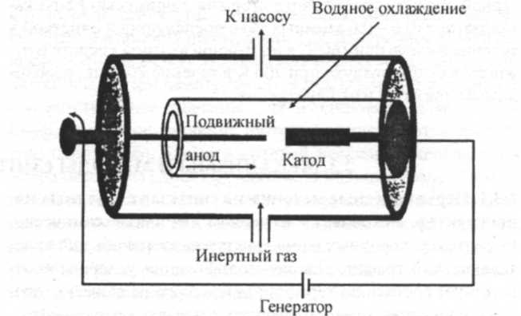
Условия синтеза фуллеренов:
- неравновесное (повышенное) содержание свободных атомов углерода
присутствие буферного газа.
Наиболее простой и эффективный способ реализации таких условий,
разработанный в 1990 г. Кретчмером и Хаффманом, основан на
использовании электрической дуги с графитовыми электродами.
Схема установки для получения фуллеренов из графита электродуговым методом.

Slide 9
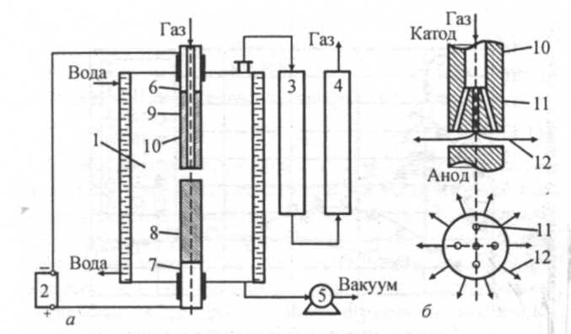
Схема экспериментальной установки с принудительным продольным продувом буферного газа.
а) общая схема; б) схема газового инжектора. 1 - водоохлаждаемая разрядная камера;
2 - источник питания; 3, 4-насосы; 5 - вакуум-насос, 6 - основание катода, 7- основание анода;
8 - анод; 9 - катод; 10 - отверстие в катоде; 11 - каналы для выхода газа; 12- газовый поток в
межэлектродном промежутке

Slide 10
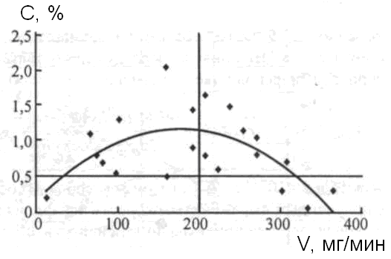
Впервые получение фуллеренов из частиц аморфного углерода описано еще в 1992 г.
Питание плазмотрона осуществляется от двух
источников:
источник постоянного тока мощностью 5 кВт
источник ВЧ возбуждения мощностью 20 кВт,
работающий на частоте 4 МГц.
Схема установки для получения фуллеренов из
мелкодисперсного углерода
Зависимость выхода фуллеренов от скорости подачи
частиц аморфного углерода.

Slide 11
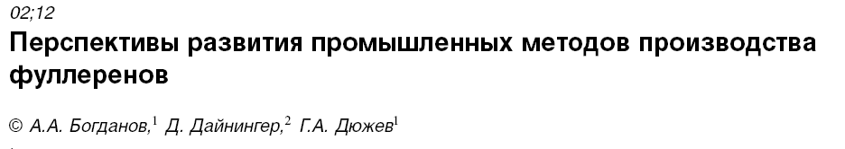

Slide 12

http://www.myshared.ru/slide/download/
Вопросы?
Спасибо за внимание!
Akbota.Adilbekova@kaznu.kz

